Slide 1

ПРЕЗЕНТАЦИЯ ПО ТЕМЕ
Шантаж и Цифровое преследование
Учебный проект: сбор и обработка публичных новостей, классификация и визуальная аналитика
Выполнили: Алесханов Хаджимурат, Адиртхан Бахтияр· ВтИПОР252уп
PYTHON
RSS
PLOTLY
GRADIO
КАЗАХСТАН · ЦИФРОВАЯ БЕЗОПАСНОСТЬ
Notes:
Всем привет! Мы — Петр Петров и Саша Смирнов, группа ВТи252. Представляем наш учебный проект Digital Harassment KZ.
Мы собирали новостные публикации о цифровом преследовании и связанных угрозах, приводили их к единому виду и смотрели через категории и графики.
Важно было не просто собрать ссылки, а показать весь путь от поиска публикаций до анализа данных.

Slide 2

01 · КОНТЕКСТ
Почему эту тему важно изучать?
Цифровые угрозы сложно рассматривать по отдельным сообщениям и разрозненным новостям.
1. Сигналы разбросаны по источникам
Публикации выходят на разных новостных площадках, используют разные формулировки и могут описывать похожие ситуации разными словами.
2. Ручной просмотр трудно повторять
Когда материалов становится много, список, таблица и единые категории помогают не терять ссылки и последовательно сравнивать публикации.
3. Важна осторожная интерпретация
Цифровая безопасность — не только вопрос технологий, но и вопрос того, как люди общаются, доверяют и защищают личную информацию.
Новостная выборка показывает, как тему освещают СМИ. Она не равна реальному количеству случаев в стране и не заменяет проверку фактов.
Фокус проекта: систематизировать публикации, а не выносить оценки людям.
Notes:
Почему эту тему важно изучать? Цифровые угрозы сложно рассматривать по отдельным сообщениям.
Публикации выходят на разных площадках, формулировки разные. Когда материалов много, нужна таблица и категории.
Но важно помнить: мы анализируем именно публикации СМИ, а не реальную статистику инцидентов.

Slide 3
02 · ЦЕЛЬ И ЗАДАЧИ
Что именно делает проект
Идея проста: превратить разрозненные публикации в набор, с которым удобно работать.
ГЛАВНАЯ ЦЕЛЬ
Организовать новостные материалы о цифровых угрозах в структурированный датасет.
01
Собрать
02
Очистить
Искать публикации через RSS-запросы по заданным темам.
Убрать дубликаты и привести основные поля к единому виду.
Не готовый «детектор преступлений», а инструмент для обзора и первичного анализа публичных материалов.
03
Разметить
04
Показать
Отнести материалы к тематическим категориям по ключевым словам.
Сделать графики, таблицу и фильтры для просмотра результата.
Notes:
Цель проекта — организовать новостные материалы о цифровых угрозах в структурированный датасет.
Мы не делали детектор преступлений, а инструмент для обзора. Этапы: собрать через RSS, очистить, разметить по ключевым словам и показать в графиках.

Slide 4
03 · СБОР ДАННЫХ
От поискового запроса до строки в таблице
Сбор организован через RSS-поиск Google News по заданным тематическим запросам.
1
Тематический запрос
Ключевые слова о шантаже, преследовании, угрозах и цифровой безопасности.
Публичные новостные публикации
2
RSS-лента
Запросы подбираются на русском и казахском языках; при необходимости поиск уточняется по доменам новостных площадок.
Google News возвращает заголовок, дату, краткое описание и ссылку, если поля доступны.
3
Запись в датасет
Материалы собираются в таблицу, чтобы затем проверять, очищать и классифицировать их.
Важно: RSS-поиск зависит от слов запроса, доступности публикаций и времени запуска.
Notes:
Сбор данных организован через RSS-поиск Google News. Запросы на русском и казахском языках.
Записывали заголовок, дату, описание и ссылку. Важно: мы не собирали личные данные, только открытые новости.

Slide 5
04 · МЕТОД
Как устроен весь процесс
Каждый этап решает свою задачу; ошибки на ранних этапах могут повлиять на итоговый анализ.
01
02
03
04
05
06
ПОИСК
СБОР
ОЧИСТКА
КАТЕГОРИИ
АНАЛИТИКА
ПУБЛИКАЦИЯ
RSS-запросы
по темам
Заголовки,
даты, ссылки
Пустые поля
и дубликаты
Правила по
ключевым словам
Сводки и
графики
CSV и
дашборд
ИТОГ
Таблица, с которой можно работать повторно, + графики по категориям и источникам + интерактивный просмотр.
Такой подход делает процесс прозрачным: понятно, откуда появились записи и что именно с ними делал код.
Notes:
Весь процесс: поиск → сбор → очистка → категории → аналитика → публикация.
Сначала приводим данные к единому формату, иначе дубликаты исказят сводки. Потом классификация и дашборд.

Slide 6
05 · КЛАССИФИКАЦИЯ
Пять тематических направлений
Категории помогают упорядочить публикации — но не заменяют чтение и проверку контекста.
01
Шантаж и вымогательство
02
Цифровое преследование
03
Кибербуллинг и угрозы
Публикации, где речь идёт о давлении с целью получить деньги, имущество или выполнить требование.
Повторяющиеся нежелательные контакты, слежка в сети или обход блокировок.
Онлайн-оскорбления, запугивание и угрозы в цифровой среде.
04
Интимные материалы без согласия
05
Цифровое мошенничество
Сообщения о распространении или угрозах распространения интимных материалов без согласия человека.
Публикации о цифровых схемах обмана, которые могут пересекаться с другими категориями.
Одна публикация может затрагивать сразу несколько тем, а ключевое слово иногда встречается в нерелевантном контексте.
Notes:
Мы выделили пять категорий: шантаж и вымогательство, цифровое преследование, кибербуллинг, интимные материалы без согласия и цифровое мошенничество.
Классификация по ключевым словам — предварительная. Одна новость может относиться к нескольким темам.

Slide 7
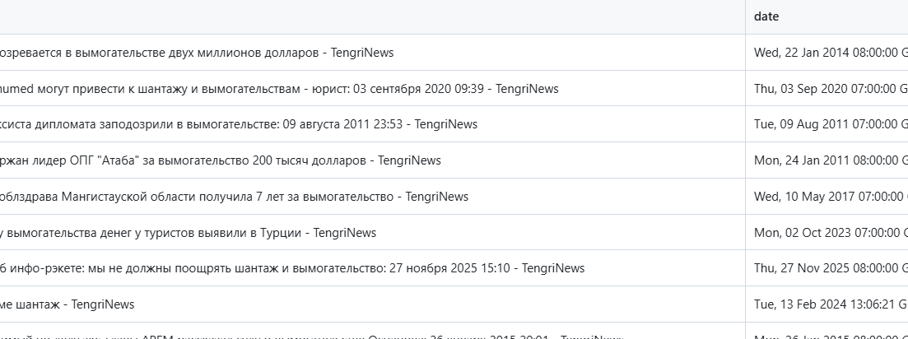
06 · ДАННЫЕ
Как выглядит датасет
Таблица сохраняет базовые сведения о публикации и помогает быстро перейти от обзора к исходному материалу.
title
Заголовок публикации
date
Дата, указанная источником
summary
Краткое описание из RSS
Пример просмотра CSV в таблице
source / url / category
Дополнительные поля — если они сохранены в обработанной версии файла
Почему это полезно?
Таблица делает данные переносимыми: их можно повторно фильтровать, строить новые графики и вручную проверять спорные классификации.
Дата публикации не равна дате инцидента: это важно помнить при интерпретации временных рядов.
Notes:
Датасет содержит заголовок, дату, краткое описание, источник, ссылку и категорию.
Таблицу можно фильтровать, строить графики и вручную проверять спорные случаи. Дата публикации — не всегда дата самого события.

Slide 8
07 · ИНТЕРФЕЙС
Дашборд: исследовать, а не листать вручную
Веб-интерфейс собирает ключевые действия в одном месте: поиск, фильтры, график и список публикаций.
DIGITAL HARASSMENT KZ / Analytics
Что может делать пользователь
Искать
⌕ Поиск по заголовкам и описанию...
Все категории ▾
Все источники ▾
по словам в заголовке и кратком описании.
Публикации по категориям
Список публикаций
Фильтровать
Дата
Заголовок
Категория
по тематической категории и источнику.
2024…
Заголовок публикации…
2023…
Новость о цифровой угрозе…
Сравнивать
Схематичное отображение — фактические значения загружаются из CSV
2021…
Материал по теме…
распределение публикаций в графиках.
2020…
Сообщение из источника…
ОТКРЫТЬ ЖИВОЙ ДАШБОРД ↗
Ссылка Gradio временная: работает, пока активна сессия приложения.
Notes:
Дашборд сделан на Gradio. Можно искать по словам, фильтровать по категории и источнику, смотреть графики.
Ссылка временная — работает, пока активна сессия. Для постоянного доступа нужен хостинг.

Slide 9
08 · КАЧЕСТВО И ЭТИКА
Что результаты могут — и чего не могут — показать
У хорошего исследовательского проекта есть не только функции, но и честные границы применимости.
Ключевые слова ошибаются
Поиск не охватывает всё
Одно слово может использоваться в другом контексте. Поэтому автоматическая категория — это подсказка для анализа, а не окончательный вердикт.
Результат зависит от запроса, доступности RSS и того, какие публикации попали в выдачу. Некоторые материалы могут не попасть в выборку.
Новости ≠ реальная статистика
Уважение к приватности
Частота публикаций зависит от внимания СМИ. По этой выборке нельзя судить, сколько инцидентов действительно произошло в стране.
Не следует загружать личные переписки, телефоны, адреса или неразрешённые полные тексты. Ссылки на первоисточники предпочтительнее копирования материалов.
Главный принцип
Анализировать публикации, не обвинять людей.
Notes:
Важно понимать границы: ключевые слова могут ошибаться, поиск не охватывает всё, новости не равны реальной статистике.
Главный принцип — анализировать публикации, а не обвинять людей. Не загружали личные данные.

Slide 10
ИТОГ
От списка новостей — к удобному инструменту анализа
Проект уже объединяет сбор публикаций, очистку, предварительную классификацию и визуальный просмотр. Следующий шаг — повысить качество разметки и сделать доступ к дашборду постоянным.
ЧТО УЛУЧШИТЬ ДАЛЬШЕ
01
Проверить классификацию
02
Усилить русский и казахский словари
03
Разместить дашборд постоянно
Вручную разметить часть публикаций и измерить ошибки.
Добавить варианты формулировок и проверять неоднозначные случаи.
Перенести приложение с временной ссылки на постоянный хостинг.
СПАСИБО ЗА ВНИМАНИЕ!
Открыть интерактивный дашборд ↗
Digital Harassment KZ · Алесханов Хаджимурат, Адиртхан Бахтияр· ВтИПОР252уп
Notes:
Итог: проект объединяет сбор, очистку, классификацию и визуальный просмотр.
Дальше хотим вручную проверить разметку, усилить словари на русском и казахском и разместить дашборд постоянно.
Спасибо за внимание!

